Slide 1
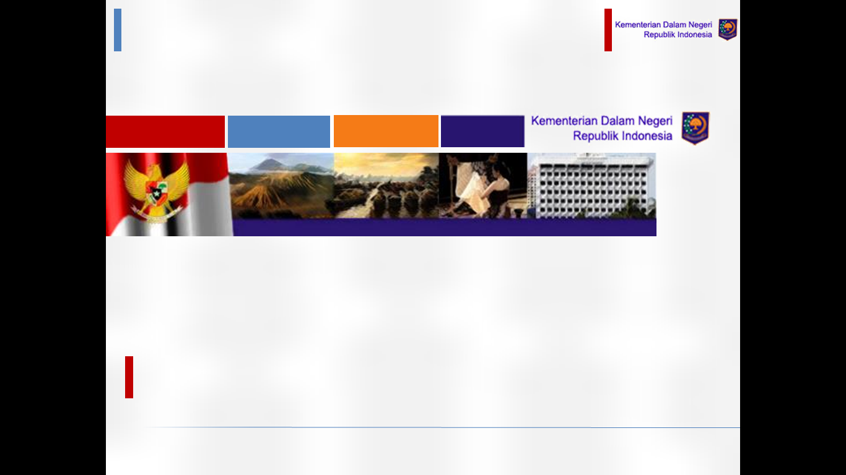
MEKANISME PELAKSANAAN TUGAS DAN WEWENANG GWPP BINAAN DITJEN BINA PEMBANGUNAN DAERAH
(TERKAIT SPM DAN DAK)
Dr. M. Zamzani B. Tjenreng, ST, M.Si
Kepala Bagian Perencanaan DITJEN BINA PEMBANGUNAN DAERAH
Dalam Rapat Penyampaian Petunjuk Teknis Pelaksanaan Kegiatan Dekonsentrasi GWPP TA 2020,
Jakarta 12 Februari 2020

Slide 2












PERAN GWPP DALAM PEMBINAAN DAN PENGAWASAN

Slide 3











MEKANISME PEMBINAAN DAN PENGAWASAN
KEMENTERIAN DALAM NEGERI
REPUBLIK INDONESIA
K/L TEKNIS
Gubernur sebagai Kepala Daerah
PEMBINAAN
BINWAS TEKNIS
OPD PROVINSI
PROVINSI
GWPP
Binwas umum dan teknis
BINWAS UMUM
KAB/KOTA
PEMERINTAH
PENGAWASAN
KEMENDAGRI
Gubernur Sebagai Wakil Pemerintah Pusat
Melaksanakan Pembinaan dan Pengawasan penyelenggaraan urusan pemerintahan yang menjadi kewenangan kabupaten/kota
Hubungan Gubernur sebagai Wakil Pemerintah Pusat dengan Bupati/Walikota bersifat hierarkis fungsional
@kemendagri
@kemendagri
@kemendagri_ri

Slide 4
AMANAT PELAKSANAAN GWPP KEMENTERIAN DALAM NEGERI
KEMENTERIAN DALAM NEGERI
REPUBLIK INDONESIA
PEMBIAYAAN GWPP
Kegiatan Dekonsentrasi oleh Kementerian Dalam Negeri
Pendanaan tugas dan wewenang GWPP dibebankan pada APBN
Monitoring dan evaluasi kerjasama
Evaluasi Laporan Penyelenggaraan Pemerintahan Daerah (ELPPD)
Memberikan rekomendasi atas usulan DAK
Pengawasan terhadap Peraturan Daerah
Koordinasi pembinaan dan pengawasan penyelenggaraan tugas pembantuan
Pembinaan Penerapan SPM;
Pengawasan Capaian SPM; dan
Evaluasi kinerja pelayanan publik pemerintah daerah terkait penyelenggaraan perizinan dan nonperizinan.
Merupakan bagian dari anggaran kementerian yang menyelenggarakan urusan pemerintahan dalam negeri
(UU 23 Tahun 2014 pasal 259 ayat 4)
@kemendagri
@kemendagri
@kemendagri_ri

Slide 5
KEMENTERIAN DALAM NEGERI
URUSAN PEMERINTAH DAERAH
REPUBLIK INDONESIA
ABSOLUT
KONKUREN
UMUM
PERTAHANAN
KEAMANAN
AGAMA
YUSTISI
POLITIK LUAR NEGERI
MONETER & FISKAL
WAJIB (24)
PILIHAN (8)
PELAYANAN DASAR
(6)
NON PELAYANAN DASAR
(18)
KELAUTAN & PERIKANAN
PARIWISATA
PERTANIAN
KEHUTANAN
ESDM
PERDAGANGAN
PERINDUSTRIAN
TRANSMIGRASI
PENDIDIKAN
KESEHATAN
PEKERJAAN UMUM & PENATAAN RUANG
PERUMAHAN & KWS PERMUKIMAN
TRANTIMBUM & LINMAS
SOSIAL
PERTANAHAN; KOPERASI UKM; PMD; PENANAMAN MODAL; KEPEMUDAAN & OLGA; KEBUD; LINGK HIDUP PEMBERDAYAAN PREMPUAN & ANAK; KB; KETAHANAN PANGAN; KEPENDUDUKAN & CAPIL; NAKER; PERHUB; KOMINFO; STATISTIK; PERSANDIAN; PERPUSTKN; KERASIPAN
SPM
NSPK
NSPK
@kemendagri
@kemendagri
@kemendagri_ri

Slide 6
PERAN GWPP DALAM MEMBERIKAN REKOMENDASI ATAS USULAN DAK

Slide 7
AMANAT PELAKSANAAN DANA ALOKASI KHUSUS
KEMENTERIAN DALAM NEGERI
REPUBLIK INDONESIA
DANA ALOKASI KHUSUS
Jenis DAK yang bertujuan untuk mendukung pemenuhan SPM adalah DAK reguler
PEMENUHAN SPM
Bersumber dari dana APBN untuk mendanai kegiatan daerah
Bagian dari pembangunan daerah yang tujuannya untuk mendukung pemenuhan spm, pencapaian prioritas nasional, dan percepatan pembangunan daerah
DANA ALOKASI KHUSUS
(DAK)
Jenis DAK yang bertujuan untuk mendukung pencapaian prioritas nasional adalah DAK penugasan
DUKUNGAN PENCAPAIAN PRIORITAS NASIONAL
DUKUNGAN PERCEPATAN PEMBANGUNAN DI DAERAH
@kemendagri
@kemendagri
@kemendagri_ri

Slide 8
PROSES VERIFIKASI DAK OLEH PADA SETIAP LEVEL PEMERINTAH
KEMENTERIAN DALAM NEGERI
REPUBLIK INDONESIA
Proses verifikasi dilakukan secara berjenjang dari awal penginputan rancangan pengusulan kegiatan DAK (Dana Alokasi Khusus) oleh perangkat daerah
VERIFIKASI DAK
KABUPATEN/KOTA
PROVINSI
PUSAT
“
Pengisian usulan dan verifikasi DAK memiliki rambu-rambu tertentu yang harus diperhatikan pemerintah daerah
Bappeda
Bagian Administrasi Pembangunan
Badan/Dinas Pengelola Keuangan dan Aset Daerah
Bappeda
Biro Administrasi Pembangunan
Badan/Dinas Pengelola Keuangan dan Aset Daerah
Ditjen Bina Pembangunan Daerah
“
@kemendagri
@kemendagri
@kemendagri_ri

Slide 9
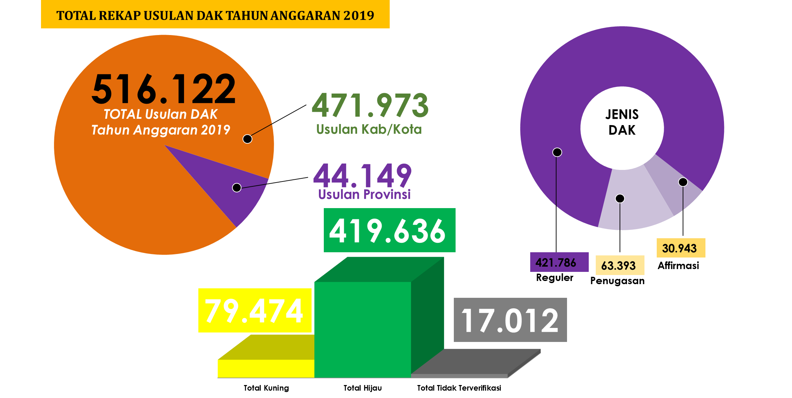
PELAKSANAAN DAK 2019 DAN PERAN PEMERINTAH KABUPATEN/KOTA
KEMENTERIAN DALAM NEGERI
REPUBLIK INDONESIA
VERIFIKASI DAK
Usulan DAK oleh Kabupaten/Kota merupakan yang terbesar pada tahun 2020;
Dibutuhkan pembinaan oleh Provinsi untuk meningkatkan usulan Kabupaten/Kota;
Mekanisme pembinaan oleh pemerintahan Provinsi dengan mekanisme GWPP
@kemendagri
@kemendagri
@kemendagri_ri

Slide 10
KEMENTERIAN DALAM NEGERI
MEKANISME DAK PELAKSANAAN DEKONSENTRASI
REPUBLIK INDONESIA
1
2
3
Inventarisasi usulan DAK Kabupaten/Kota;
Analisis dan finalisasi rekomendasi DAK;
Penyusunan laporan dan rekomendasi
@kemendagri
@kemendagri
@kemendagri_ri

Slide 11
SASARAN, OUTPUT DAN OUTCOME DALAM PELAKSANAAN DEKONSENTRASI
KEMENTERIAN DALAM NEGERI
REPUBLIK INDONESIA
SASARAN PEMBERIAN DANA DOKENSENTRASI DAK
OUTCOME
OUTPUT
Tercipta sinergitas perencanaan dari pusat hingga daerah;
Teralokasikannya DAK yang tepat sasaran sesuai dengan program prioritas nasional;
Meningkatkan kemandirian dan mengurangi ketimpangan Kabupaten/Kota;
Tersusunnya usulan DAK dari daerah Kabupaten/Kota yang berkualitas
laporan dan rekomendasi
@kemendagri
@kemendagri
@kemendagri_ri

Slide 12
PERAN GWPP DALAM PELAKSANAAN DAK
KEMENTERIAN DALAM NEGERI
REPUBLIK INDONESIA
UU 23 Th. 2014
Pasal 91 ayat 4 huruf c
PP 33 Th. 2018
Pasal 1 ayat 4 huruf c
Permendagri 117 th 2017
Pasal 23 ayat 2
Gubernur selaku wakil pemerintah bertugas untuk memberikan rekomendasi kepada pemerintah pusat atas usulan DAK kabupaten/kota di wilayahnya
Gubernur sebagi wakil pemerintah pusat memberi rekomendasi kepada Pemerintah Pusat atas usulan DAK pada kabupaten/kota
Bupati/Wali Kota menyampaikan usulan program dan kegiatan pembangunan daerah melalui DAK Fisik
kepada gubernur
sebagai wakil Pemerintah Pusat untuk mendapatkan rekomendasi
@kemendagri
@kemendagri
@kemendagri_ri

Slide 13





GWPP DALAM PELAKSANAAN DAK
KEMENTERIAN DALAM NEGERI
REPUBLIK INDONESIA
TANTANGAN PELAKSANAAN DAK DI DAERAH
Kualitas usulan DAK yang disampaikan daerah belum mencerminkan prioritas daerah dan belum sepenuhnya mendukung prioritas nasional
Usulan DAK yang disampaikan oleh daerah belum semuanya masuk didalam dokumen perencanaan pembangunan daerah
Belum optimalnya pengawasan dan pengendalian dalam perencanaan serta pelaksanaan DAK
Gubernur sebagai Wakil Pemerintah Pusat diharapkan dapat mengoptimalkan pembinaan dan pengawasan untuk mengurangi tantangan pelaksanaan DAK di daerah kabupaten/kota
Rendahnya daya serap dan kepatuhan pelaporan terhadap pelaksanaan DAK
@kemendagri
@kemendagri
@kemendagri_ri

Slide 14
Peran GWPP Dalam
Pembinaan Penerapan SPM

Slide 15
KEMENTERIAN DALAM NEGERI
MANDAT SPM
REPUBLIK INDONESIA
PROSES VERIFIKASI DAK OLEH PADA SETIAP LEVEL PEMERINTAH
UU 23/2014
Pasal 12, Pasal 18 dan Pasal 298
Terdapat 6 urusan wajib pelayananan dasar yang dilaksanakan berdasarkan SPM, SPM menjadi prioritas baik perencanaan maupun anggaran
1
PP 2/2018
Standar Pelayanan Minimal
Pelaksanaan SPM yang mengatur tentang jenis pelayanan, mutu pelayanan dan penerima pelayanan dasar dan strategi penerapannya
2
Permendagri 100/2018
Penerapan SPM
Secara teknis memuat tentang mekanisme dan strategi penerapan SPM mulai dari pengumpula data, penghitungan pemennuhan kebutuhan dasar, perencanaan SPM dalam DOKREN, dan pelaksanaan SPM pelaporan dan evaluasi
3
@kemendagri
@kemendagri
@kemendagri_ri

Slide 16
KEMENTERIAN DALAM NEGERI
PRINSIP PEMBINAAN PENERAPAN SPM
REPUBLIK INDONESIA
Peraturan Pemerintah No 2 Tahun 2018 tentang Standar Pelayanan Minimal
01 - Kesesuaian kewenangan
02 - Ketersediaan
03 -Keterjangkauan
04 - Kesinambungan
SPM ditetapkan dan diterapkan sesuai dengan kewenangan Daerah provinsi dan Daerah kab/kota menurut pembagian Urusan Pemerintahan Wajib yang berkaitan dengan Pelayanan Dasar.
05 - Keterukuran
06 - Ketepatan sasaran
SPM ditetapkan dan diterapkan dlm rangka menjamin tersedianya brg dan/atau jasa kebutuhan dasar yg berhak diperoleh setiap Warga Negara secara minimal.
SPM ditetapkan dan diterapkan dlm rangka menjamin barang dan/atau jasa kebutuhan dasar, mudah diperoleh oleh setiap Warga Negara.
SPM ditetapkan dan diterapkan untuk memberikan jaminan tersedianya barang dan/atau jasa kebutuhan dasar Warga Negara secara terus-menerus.
SPM ditetapkan dan diterapkan dengan barang dan/atau jasa yang terukur untuk memenuhi kebutuhan dasar Warga Negara.
SPM ditetapkan & diterapkan utk pemenuhan kebutuhan dasar yg berhak diperoleh setiap WN scr minimal dgn memprioritaskan bagi masyarakat miskin atau tidak mampu.
@kemendagri
@kemendagri
@kemendagri_ri

Slide 17
Kewajiban Pemda dalam Pelaksanaan SPM
KEMENTERIAN DALAM NEGERI
REPUBLIK INDONESIA
Mengintegrasikan SPM dalam Perencanaan Baik Perencanaan Lima Tahunan Maupun Tahunan
Menyusun Pembiayaan Melalui Perencanaan Anggaran dalam APBD
Mengalokasikan Anggaran
Melaporkan Capaian SPM dalam Laporan Penyelenggaraan Pemerintahan Daerah
Melaksanakan SPM Sesuai Standar yang Telah Ditetapkan Pemerintah Pusat
Melakukan Koordinasi dengan Pemerintah Pusat
1
2
3
4
5
6
@kemendagri
@kemendagri
@kemendagri_ri

Slide 18
RINCIAN KEGIATAN
PEMBINAAN PENERAPAN SPM
KEMENTERIAN DALAM NEGERI
REPUBLIK INDONESIA
Koordinasi dan Fasilitasi Penerapan SPM
Bertujuan sebagai forum koordinasi dalam rangka penerapan, pemantauan, dan evaluasi SPM serta penanganan isu dan permasalahan penerapan SPM
Asistensi Penerapan SPM Kabupaten/Kota
Sebagai bentuk pembinaan dan pengawasan penerapan SPM Kabupaten/Kota. Kegiatan asistensi ini sebagai forum koordinasi serta monitoring dan evaluasi pelaksanaan penerapan SPM di daerah.
Penyusunan Laporan
Perjalanan Dinas
Hasil yang diharapkan dalam kegiatan ini antara lain: pemahaman daerah dalam melaksanakan penerapan SPM, penyusunan laporan capaian SPM di daerah dan terwujudnya koordinasi pelaksanaan tahun 2020.
Hasil yang diharapkan dalam kegiatan ini antara lain: teridentifikasinya data dan informasi permasalahan yang dihadapi daerah dalam pelaksanaan penerapan SPMdi daerah Kabupaten/Kota serta koordinasi isu-isu strategis lainnya
Melaksanakan rapat internal penyusunan laporan yang meliputi rekapitulasi laporan pelaksanaan SPM Kabupaten/Kota dan laporan akuntabilitas pelaksanaan dekonsentrasi.
Hasil yang diharapkan dalah:
1. Tersusunnya rekapitulasi laporan capaian SPM Kabupaten dan Kota yang ada di wilayah provinsi.
2. Tersusunnya laporan hasil pelaksanaan kegiatan dekonsentrasi pembinaan penerapan SPM.
Melaksanakan Perjalanan dinas dari ibukota provinsi ke kabupaten/kota dalam rangka monitoring dan evaluasi Penerapan SPM kabupaten/kota
Melaksanakan perjalanan dinas dari ibukota provinsi ke Jakarta dalam rangka konsultasi dan koordinasi kegiatan dekonsentrasi peran Gubernur sebagai wakil pemerintah pusat, sesuai alokasi pada RKA-K/L.
@kemendagri
@kemendagri
@kemendagri_ri

Slide 19
SASARAN, OUTPUT DAN OUTCOME DALAM PELAKSANAAN DEKONSENTRASI
KEMENTERIAN DALAM NEGERI
REPUBLIK INDONESIA
SASARAN PEMBINAAN PENERAPAN SPM
OUTPUT
OUTCOME
Meningkatkan koordinasi pemerintahan antar Kabupaten/Kota di wilayah Provinsi dalam penerapan SPM;
Terselenggaranya penerapan SPM antara Daerah provinsi dan Daerah kabupaten/kota dan antar Daerah kabupaten/kota yang ada di wilayahnya sesuai dengan ketentuan peraturan perundangan;
Terlaksananya penarapan SPM yang berkualitas di Kabupaten/Kota.
Terciptanya kualitas pelaksanaan penerapan SPM yang baik di daerah
laporan koordinasi kegiatan pemerintahan dan pembangunan antara Daerah provinsi dan Daerah kabupaten/kota dan antar Daerah kabupaten/kota yang ada di wilayahnya
@kemendagri
@kemendagri
@kemendagri_ri

Slide 20
PERAN GWPP DALAM PEMBINAAN PENERAPAN SPM
KEMENTERIAN DALAM NEGERI
REPUBLIK INDONESIA
UU 23 Th. 2014
Pasal 18
PP 2 Tahun 2018
Pasal 19 ayat 4
Permendagri 100 tahun 2018
Pasal 16
Penyelenggaraan pemerintah daerah memprioritaskan pelaksanaan Urusan Pemerintahan Wajib yang berkaitan dengan Pelayanan Dasar berpedoman kepada Standar Pelayanan Minimal (SPM) yang ditetapkan oleh Pemerintah Pusat
Gubernur sebagai wakil Pemerintah Pusat melaksanakan pembinaan dan pengawasan penerapan SPM Daerah kabupaten/kota secara umum dan teknis
Mengoordinasikan dan mengkonsolidasikan sumber pendanaan dalam pemenuhan penganggaran untuk penerapan SPM daerah provinsi dan daerah kabupaten/kota
mengoordinasikan perumusan strategi pembinaan teknis penerapan SPM di provinsi dan daerah kabupaten/kota
mengoordinasikan pemantauan dan evaluasi SPM di daerah provinsi dan kabupaten/kota
@kemendagri
@kemendagri
@kemendagri_ri

Slide 21
GWPP DALAM PEMBINAAN SPM
KEMENTERIAN DALAM NEGERI
REPUBLIK INDONESIA
TANTANGAN PELAKSANAAN BINWAS SPM DI DAERAH
Belum seluruh daerah baik tingkat provinsi maupun Kabupaten/Kota yang memiliki tim penerapan SPM;
Ketersediaan data kebutuhan dan ketersediaan pemenuhan SPM dan sinkronisasi terhadap data terkait kondisi penerapan SPM secara periodik;
Pengintegrasian SPM ke dalam Dokumen Perencanaan Pembangunan Daerah dan Dokumen Perencanaan Penganggaran Daerah;
Gubernur sebagai wakil Pemerintah Pusat melaksanakan pembinaan dan pengawasan penerapan SPM Daerah kabupaten/kota secara umum dan teknis
Koordinasi pemantauan dan evaluasi SPM di Provinsi dan Kab/Kota; serta koordinasi pelaksanaan SPM yang bersifat lintas sektor,
@kemendagri
@kemendagri
@kemendagri_ri

Slide 22



TERIMA
KASIH

